Slide 1

아버지와의 통화
통화 녹음
Notes:
아버지와의 통화 음성을 외부 플레이어로 재생한다.
출처: D:/Project/royal-family/rawdata/PPTPlan/script.md
출처: D:/Project/royal-family/rawdata/TTS/02_전사_보완본.md
픽토그램: Lucide Icons, ISC License, https://lucide.dev/icons/

Slide 2
여러분의 종중은
안녕하십니까?
Notes:
청중에게 자신의 종중을 떠올릴 시간을 준다.
출처: D:/Project/royal-family/rawdata/PPTPlan/script.md

Slide 3

18
전주이씨
임영대군파종중
대손
Notes:
발표자 소개. 전주이씨임영대군파종중 18대손이라는 개인 경험을 이야기한다.
출처: D:/Project/royal-family/rawdata/PPTPlan/script.md
픽토그램: Lucide Icons, ISC License, https://lucide.dev/icons/

Slide 4




종중
뿌리
공동재산
기록
종원
Notes:
가문의 뿌리와 종원, 공동재산, 기록을 설명한다. 개별 종중의 법적 지위나 구성원 자격을 이 화면에서 확정하지 않는다.
출처: D:/Project/royal-family/rawdata/PPTPlan/script.md
출처: D:/Project/royal-family/docs/prd/hackathon-prd.md
픽토그램: Lucide Icons, ISC License, https://lucide.dev/icons/

Slide 5
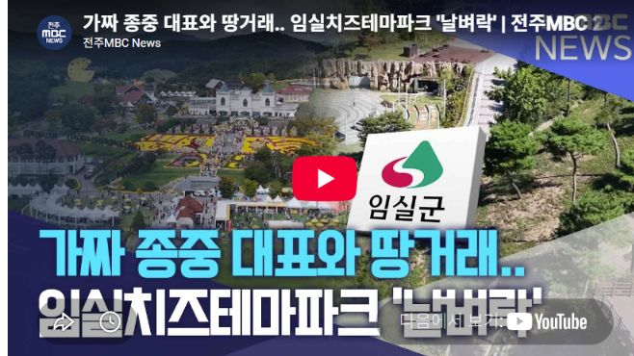
종중 재산 분쟁
가짜 대표
땅거래
소송
전주MBC 2026.09.22
보도 원문
Notes:
전주MBC 2026-09-22 보도. 대표를 사칭한 사람과의 토지 거래 및 소송 사례를 소개한다. 이 보도와 발표자 가문의 경험은 서로 다른 사례다.
출처: D:/Project/royal-family/rawdata/PPTPlan/script.md
출처: https://www.jmbc.co.kr/news/view/68182

Slide 6


종손 지위와 토지 계약
종손 지위
법치뉴스 2026.04.28
임대 계약
충청투데이 2026.07.10
대표권
한경BUSINESS 2026.07.24
Notes:
법치뉴스는 종손 지위와 종중 이사 지위 사건을 보도했다. 충청투데이는 산림훼손 의혹과 임대 계약의 효력을 두고 양측의 주장이 엇갈리는 사건을 다뤘다. 한경BUSINESS는 대표권 없는 사람의 매매와 부당이득 반환 쟁점을 설명했다. 세 사례를 개별 종중에 그대로 적용하거나 모든 분쟁을 기록만으로 해결할 수 있다고 주장하지 않는다.
출처: https://www.bubb.co.kr/news/articleView.html?idxno=4550
출처: https://www.cctoday.co.kr/news/articleView.html?idxno=2233033
출처: https://magazine.hankyung.com/business/article/202607168245b
픽토그램: Lucide Icons, ISC License, https://lucide.dev/icons/

Slide 7


재산과 기록을 이어받는 일
과거의 유산
오늘의 분쟁
다음 세대의 관리
공동재산
회의, 동의, 기록
인수인계
Notes:
과거의 유산, 현재의 분쟁, 다음 세대의 인수인계를 이어 설명한다. 분쟁 발생률이나 미래 사건 수를 추정하지 않는다.
출처: D:/Project/royal-family/rawdata/PPTPlan/script.md
출처: D:/Project/royal-family/rawdata/TTS/02_전사_보완본.md
픽토그램: Lucide Icons, ISC License, https://lucide.dev/icons/

Slide 8
한 번
실패했습니다
Notes:
발표자가 과거에 종중 관련 서비스를 창업했다가 실패한 경험을 이야기한다.
출처: D:/Project/royal-family/rawdata/PPTPlan/script.md

Slide 9

AI와
다시 시작
전사
문서 초안
자료 비교
Notes:
AI가 맡을 전사, 문서 초안, 자료 비교를 설명한다. 서비스 구현 목표다. 삽화는 특정 현장이나 실제 서비스 화면을 기록한 사진이 아니다.
출처: D:/Project/royal-family/rawdata/PPTPlan/script.md
출처: D:/Project/royal-family/docs/prd/hackathon-prd.md
삽화: built-in image_gen으로 생성한 개념 이미지. 실제 종중 현장이나 서비스 화면을 촬영한 자료가 아님.

Slide 10

우리 가문은
명문가
종중 운영과 자료 검토
Notes:
제품명 명문가를 소개한다. 소나무와 종가 삽화는 특정 종중의 실제 장소가 아닌 개념 이미지다.
출처: D:/Project/royal-family/rawdata/PPTPlan/script.md
출처: D:/Project/royal-family/docs/prd/hackathon-prd.md
삽화: built-in image_gen으로 생성한 개념 이미지. 실제 종중 현장이나 서비스 화면을 촬영한 자료가 아님.

Slide 11





모듈러 모놀리스
CLJS + Vinext
PBT cljs.test + test.check
D1 + R2
모듈 공개 기능
웹
명부 회의 문서
재산 회계 검토
OpenAI
설계안 외부 업무는 mock으로 교체
Notes:
설계안. CLJS 화면과 Vinext 라우트가 업무 모듈의 공개 기능을 호출한다. 업무 규칙과 저장소, AI, 발송 경계를 분리하며 외부 업무를 mock으로 교체한다. PBT는 검증 계획이다.
출처: D:/Project/royal-family/rawdata/PPTPlan/script.md
출처: D:/Project/royal-family/docs/architecture/system-design.md
출처: D:/Project/royal-family/docs/architecture/testing.md
픽토그램: Lucide Icons, ISC License, https://lucide.dev/icons/

Slide 12



설립부터 검토까지
설립 준비
운영
동의
법률 확인
구현 목표
Notes:
설립 준비에서 운영, 동의 수집, 법률 확인까지 이어지는 전체 업무 범위를 소개한다. 이하 기능 화면은 PRD의 구현 목표다.
출처: D:/Project/royal-family/rawdata/PPTPlan/script.md
출처: D:/Project/royal-family/docs/prd/hackathon-prd.md
픽토그램: Lucide Icons, ISC License, https://lucide.dev/icons/

Slide 13

설립 준비
준비 서류
법무사 후보
추가 확인 항목
조건별 추천
구현 목표 법무사 후보는 가상 데이터
Notes:
UC-01. 보유 서류와 추가 확인 항목을 정리하고 설립 관련 준비 문서와 법무사 후보를 제안한다. 법무사 후보는 가상 프로필이며 실제 제휴나 접수를 뜻하지 않는다.
출처: D:/Project/royal-family/rawdata/PPTPlan/script.md
출처: D:/Project/royal-family/docs/prd/hackathon-prd.md
픽토그램: Lucide Icons, ISC License, https://lucide.dev/icons/

Slide 14


회의 녹음과 기존 회의록
녹음 전사
회의록 검색
인명, 금액 확인
원문과 결정 근거
구현 목표
Notes:
UC-02: OpenAI 전사와 확인 항목을 연결한 회의록 초안.
UC-03: 기존 회의록과 당시 규약, 참석 기록, 자료 버전을 조회.
출처: D:/Project/royal-family/rawdata/PPTPlan/script.md
출처: D:/Project/royal-family/docs/prd/hackathon-prd.md
픽토그램: Lucide Icons, ISC License, https://lucide.dev/icons/

Slide 15

문서 초안과 동의 요청
문서 초안
동의 요청
검토 후 사용
문서 버전별 응답
구현 목표 외부 푸시는 mock
Notes:
UC-04: 자료에 근거한 문서 초안을 검토하고 PDF로 내보낸다.
UC-05: 특정 안건과 문서 버전의 동의, 거절, 미응답을 구분한다. 법적 결의 효력을 자동 확정하지 않는다.
출처: D:/Project/royal-family/rawdata/PPTPlan/script.md
출처: D:/Project/royal-family/docs/prd/hackathon-prd.md
픽토그램: Lucide Icons, ISC License, https://lucide.dev/icons/

Slide 16


법률 확인과 토지 변화
법령과 규약
토지 자료 변화
근거 확인
이전 자료와 비교
구현 목표 토지 변화 시연은 모의 자료
Notes:
UC-06: 공식 법령과 판례, 등록한 규약의 출처를 분리해 확인한다.
UC-07: 소유자 표시 등 자료 변화와 근거를 비교한다. 새로운 변경 시연에는 모의 자료를 사용한다. 공개 조회만으로 실제 소유권을 확정하지 않는다.
출처: D:/Project/royal-family/rawdata/PPTPlan/script.md
출처: D:/Project/royal-family/docs/prd/hackathon-prd.md
픽토그램: Lucide Icons, ISC License, https://lucide.dev/icons/

Slide 17

문제 점검과 변호사 후보
누락, 불일치
변호사 후보
근거와 다음 작업
상담자료 준비
구현 목표 변호사 후보는 가상 데이터
Notes:
UC-08 점검: 자료 사이의 누락과 불일치를 제시하며 위법 여부를 단정하지 않는다.
UC-08 추천: 조건에 맞는 가상 후보를 추천하고 전달자료를 준비한다. 실제 제휴, 수임 완료를 뜻하지 않는다.
출처: D:/Project/royal-family/rawdata/PPTPlan/script.md
출처: D:/Project/royal-family/docs/prd/hackathon-prd.md
픽토그램: Lucide Icons, ISC License, https://lucide.dev/icons/

Slide 18

시장과 첫 고객
TAM
SAM
SOM
전체 종중
관리 수요가
있는 종중
첫 사례 종중
시장 가설 규모 산정 전
Notes:
TAM, SAM, SOM을 숫자 없이 대상 범위의 가설로 설명한다. 전체 종중, 토지와 문서 관리 수요가 있는 종중, 인터뷰에 기반한 첫 사례 순이다. 시장 규모와 유료 전환, 가격은 산정 전이다.
출처: D:/Project/royal-family/rawdata/PPTPlan/script.md
출처: D:/Project/royal-family/docs/prd/hackathon-prd.md
픽토그램: Lucide Icons, ISC License, https://lucide.dev/icons/

Slide 19


Codex로 기획 정리
PRD
UI 흐름 구상
통화, 제출서
Codex
가상 종원
Notes:
통화 전사와 해커톤 제출서를 바탕으로 PRD와 업무 흐름을 정리한다. ZUZU를 UI와 워크플로우 참고 대상으로 삼았다. 통화 내용을 바탕으로 가상 종원 페르소나를 구성한다. 제품 UI 구현 완료를 주장하지 않는다.
출처: D:/Project/royal-family/rawdata/PPTPlan/script.md
출처: D:/Project/royal-family/docs/prd/hackathon-prd.md
출처: D:/Project/royal-family/qa/scenarios/hackathon-use-cases.md
픽토그램: Lucide Icons, ISC License, https://lucide.dev/icons/

Slide 20

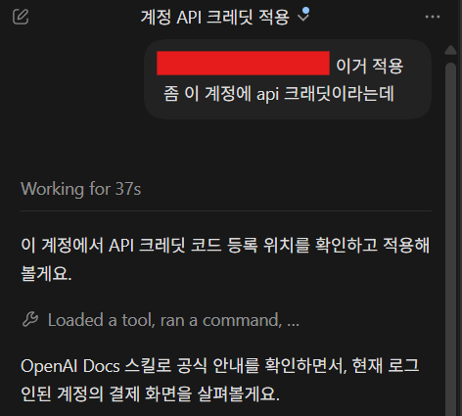
공개 자료와 개발 준비
크레딧 적용 요청
공주 태봉동 산41-1
14,154㎡
K-GeoP 공개 조회 2026.10.09
요청 화면
Notes:
공주시 태봉동 산41-1 공개 조회 기준값. 지목 임야, 면적 14,154.0㎡, 종중 소유 표시. 조회일 2026-10-09. 공개 표시값은 법적 소유권 확정 자료가 아니다. 오른쪽은 API 크레딧 적용 요청 화면이며 적용 완료나 잔액을 증명하지 않는다.
출처: D:/Project/royal-family/rawdata/PPTPlan/script.md
출처: D:/Project/royal-family/docs/prd/hackathon-prd.md
출처: https://www.kgeop.go.kr/info/infoMap.do?initMode=L
출처: D:/Project/royal-family/rawdata/PPTPlan/크래딧적용.png
픽토그램: Lucide Icons, ISC License, https://lucide.dev/icons/

Slide 21
One More
Thing
Notes:
skills와 MCP Events 연동 목표를 소개한다.
출처: D:/Project/royal-family/rawdata/PPTPlan/script.md

Slide 22

skills + MCP Events
자료 변화
이벤트 전달
ChatGPT 확인
skills 자료 조회와 문제 확인 절차
연동 목표
Notes:
연동 목표. 모의 토지 자료 변화가 발생하면 서명된 이벤트를 전달하고 ChatGPT가 읽기 도구로 원문과 변경 근거를 확인한다. skills에는 자료 조회와 문제 확인 절차를 담는다. 실제 ChatGPT 수신과 응답은 구현 후 검증할 사항이다.
출처: D:/Project/royal-family/rawdata/PPTPlan/script.md
출처: D:/Project/royal-family/docs/architecture/mcp-and-skills.md
출처: D:/Project/royal-family/docs/architecture/system-design.md
픽토그램: Lucide Icons, ISC License, https://lucide.dev/icons/

Slide 23
감사합니다
Q&A
Notes:
질문을 받는다.
출처: D:/Project/royal-family/rawdata/PPTPlan/script.md
삽화: built-in image_gen으로 생성한 개념 이미지. 실제 종중 현장이나 서비스 화면을 촬영한 자료가 아님.

